Slide 1

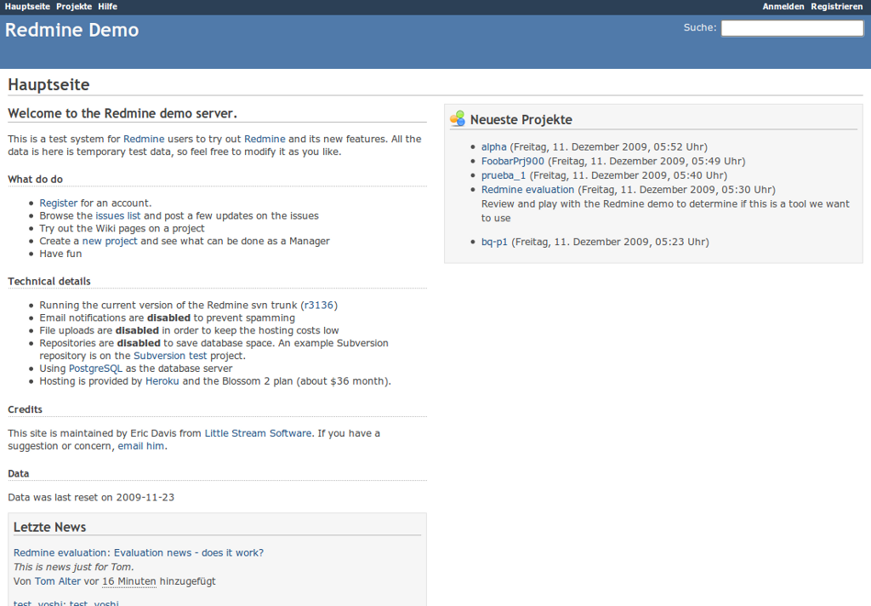
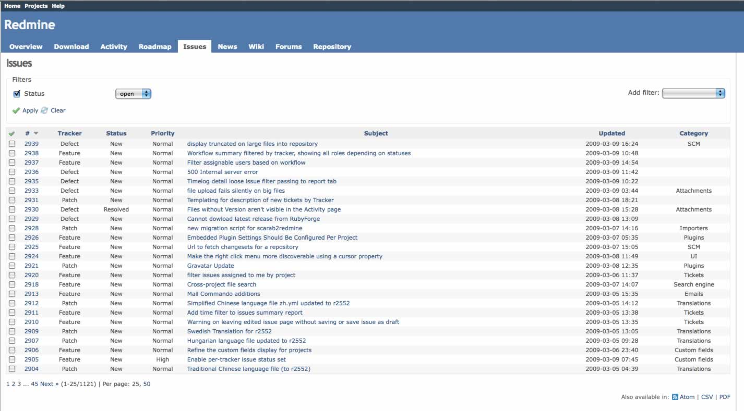

Slide 2
Webbasiertes Projektmanagement-Tool
Module
Issue-Tracking-System
Wiki- und Diskussionsforum
Gantt-Charts und Kalender
Mandantenfähigkeit
Open-Source
Weit verbreitet

Slide 3
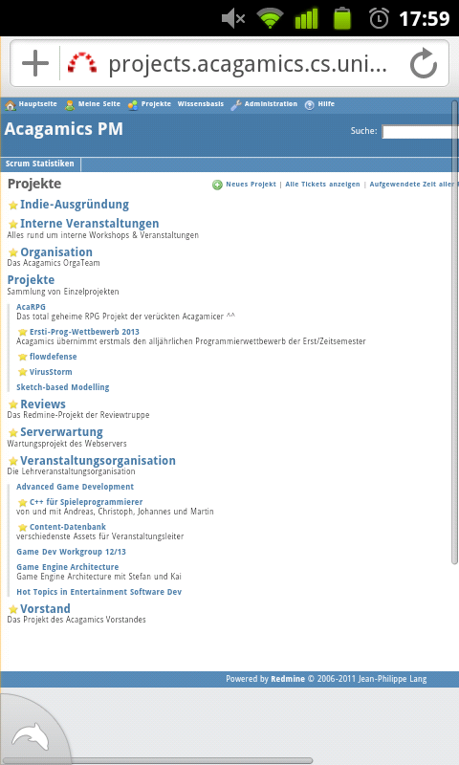
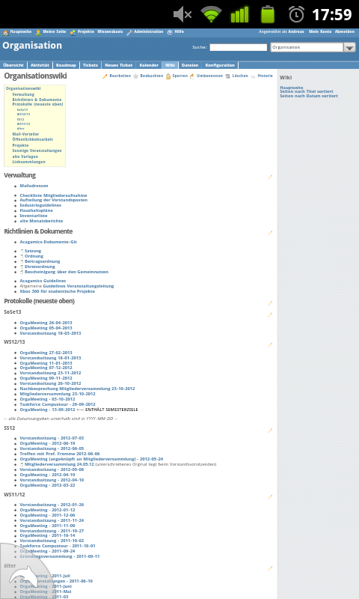
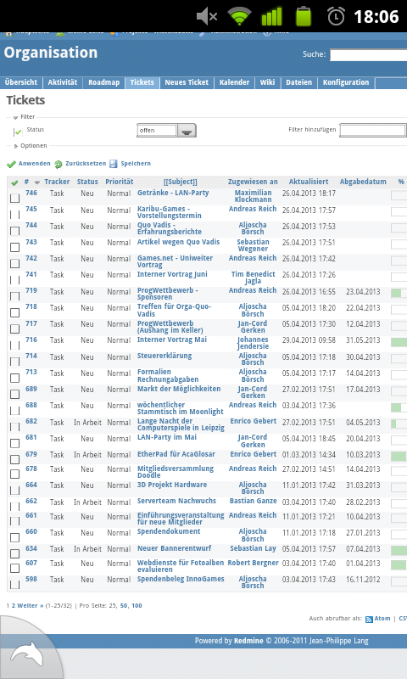
Ist-Stand (Android)

Slide 4
RedmineMobile
Issue-Tracker
Wiki
Gantt-Chart
Nutzerverwaltung
… einfach und intuitiv von unterwegs den Überblick behalten!

Slide 5



Technik
Cross-plattform, da webbasiert
HTML, CSS, Javascript
jQuery mobile
REST-API

Slide 6
Fragen?

